Slide 1
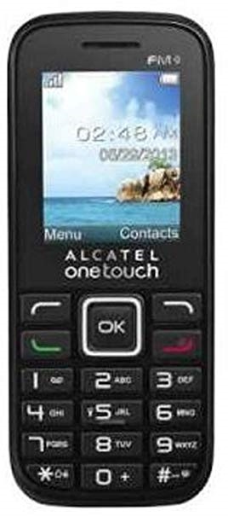
Les parties du téléphones portable
Suivant

Slide 2
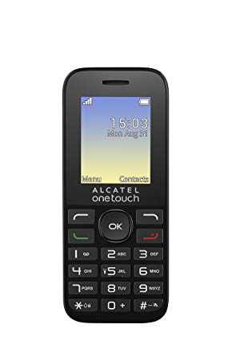
Le clavier du téléphone
Suivant

Slide 3

L’écran du téléphone portable
Suivant

Slide 4

Clique sur l’écran du téléphone portable
Recommencer
Suivant

Slide 5
Clique sur l’écran du téléphone portable
Suivant
Recommencer

Slide 6

Clique sur le clavier du téléphone
Suivant
Recommander

Slide 7
Clique sur le clavier du téléphone
Suivant

Slide 8
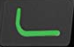
La touche d’appel
Suivant

Slide 9
La touche de raccrochage
Suivant

Slide 10
Clique sur la touche d’appel
Suivant

Slide 11
Clique sur la touche de raccrochage
Suivant

